Slide 1
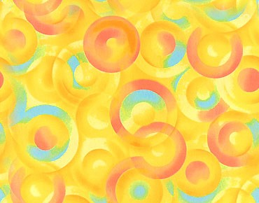
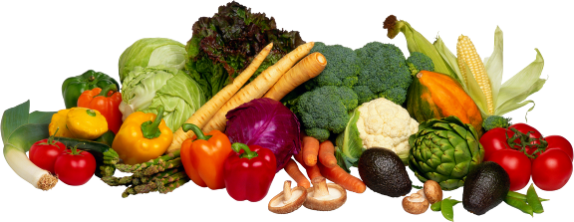
ЗАГАДКИ С ГРЯДКИ

Slide 2
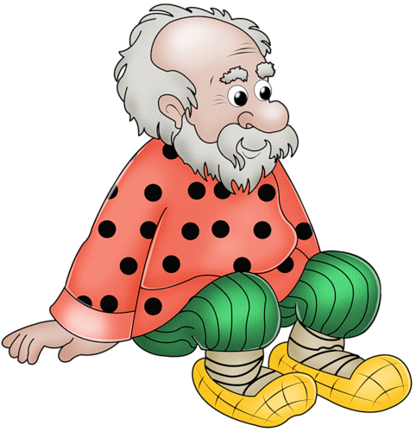
Зоркий глаз –
Богатырь Тарас
В подземелье ушел,
Десять братьев нашел.
Посмотри-ка,
Посмотри,
Каковы богатыри!

Slide 3
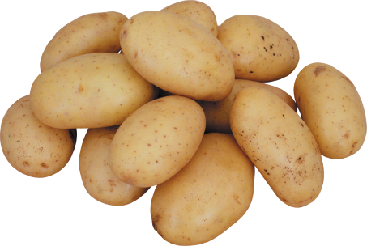
Конечно же это КАРТОФЕЛЬ !

Slide 4
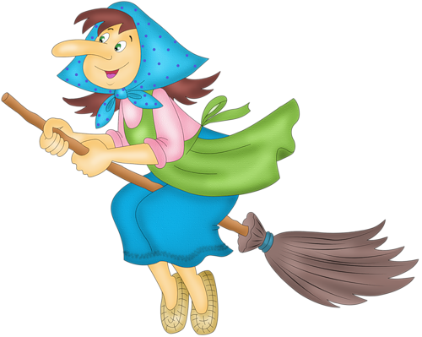
Любопытный
Красный
Нос
По макушку
В землю
Врос,
Лишь торчат
На грядке
Зеленые
Пятки.

Slide 5
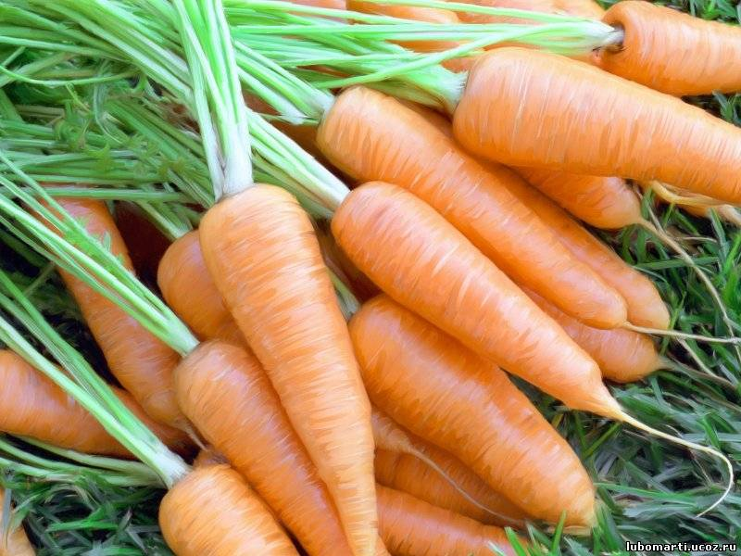
Конечно же это МОРКОВЬ !

Slide 6
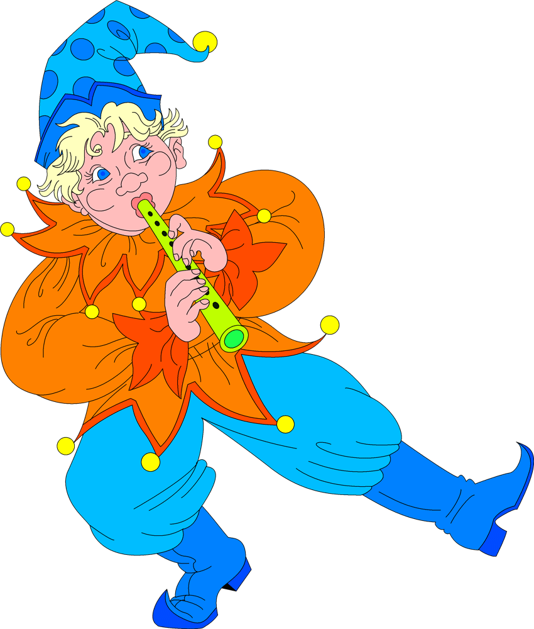
В огороде грядка,
Выросла загадка,
Хвост как у жар-птицы,
А сама в землице.
И сказала Таня:
«Что же это? Что же?
Тянем-потянем,
А вытащить не можем».

Slide 7
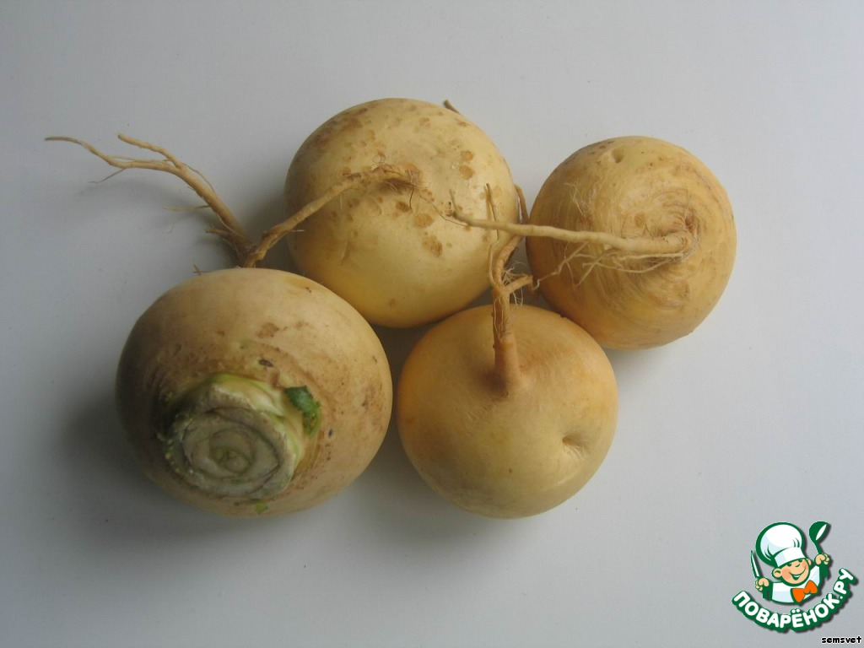
Ура, вы угадали, это РЕПА!

Slide 8
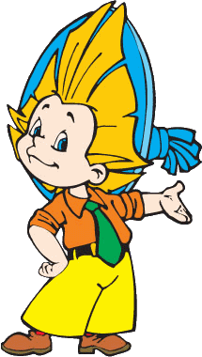
Летом в огороде
При любой погоде
Солнышко сияло,
У плетня стояло.
Солнышко погасло,
Получилось масло.
масло

Slide 9
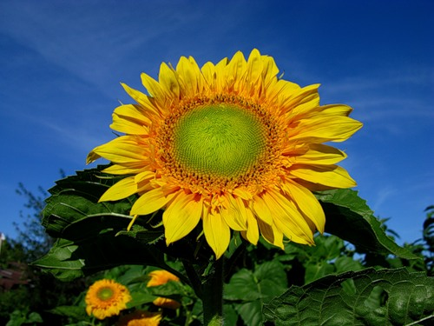
Правильно,
ребята,
это
ПОДСОЛНУХ!

Slide 10
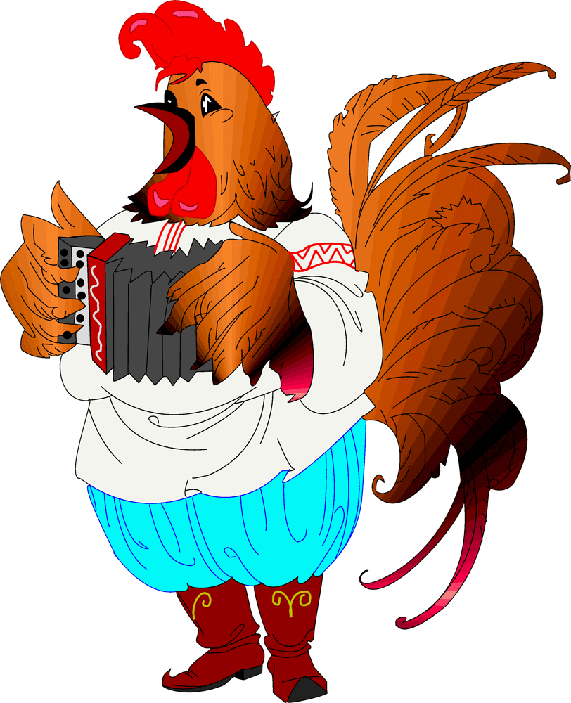
Стоит на поле дочка –
Тридцать три платочка.
Прискакал зайчишка,
Осталась кочерыжка.

Slide 11
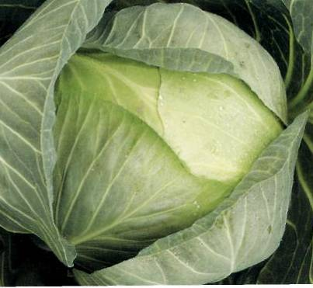
Ура, вы угадали, это КАПУСТА!

Slide 12
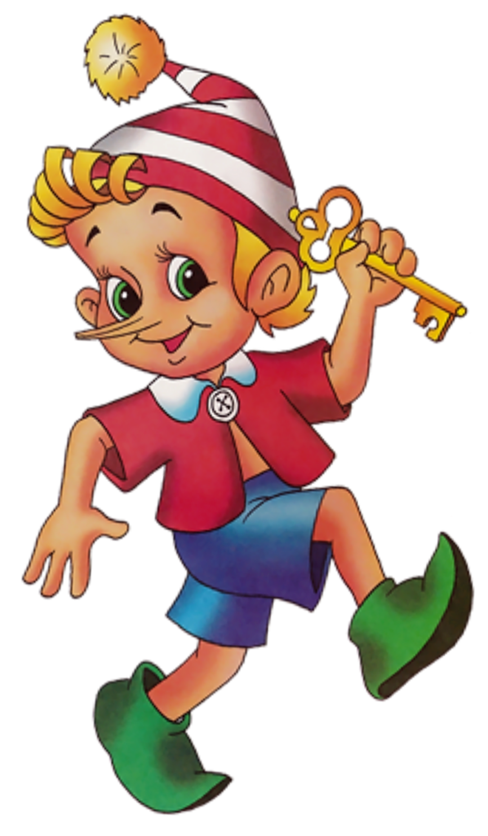
На троне
В зеленой короне
Царь сидит на припеке,
И лоснятся от важности красные щеки.
Ветер поднялся,
Трон зашатался,
Царь удивился,
С трона свалился.

Slide 13
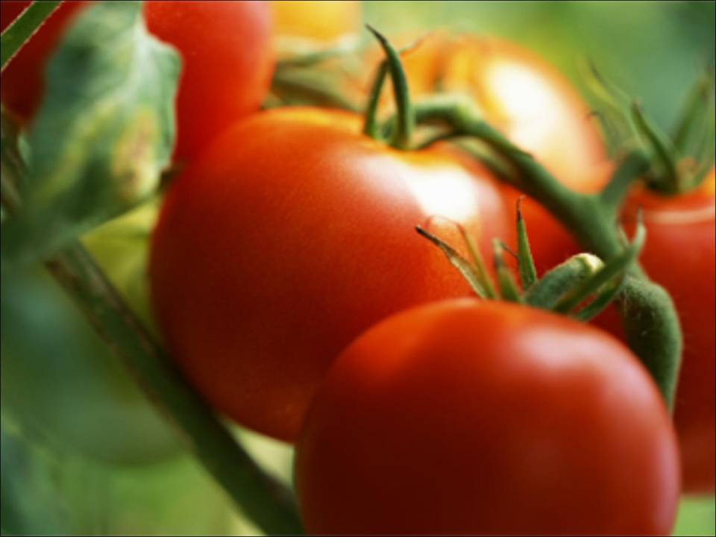
Конечно же это ПОМИДОР!

Slide 14
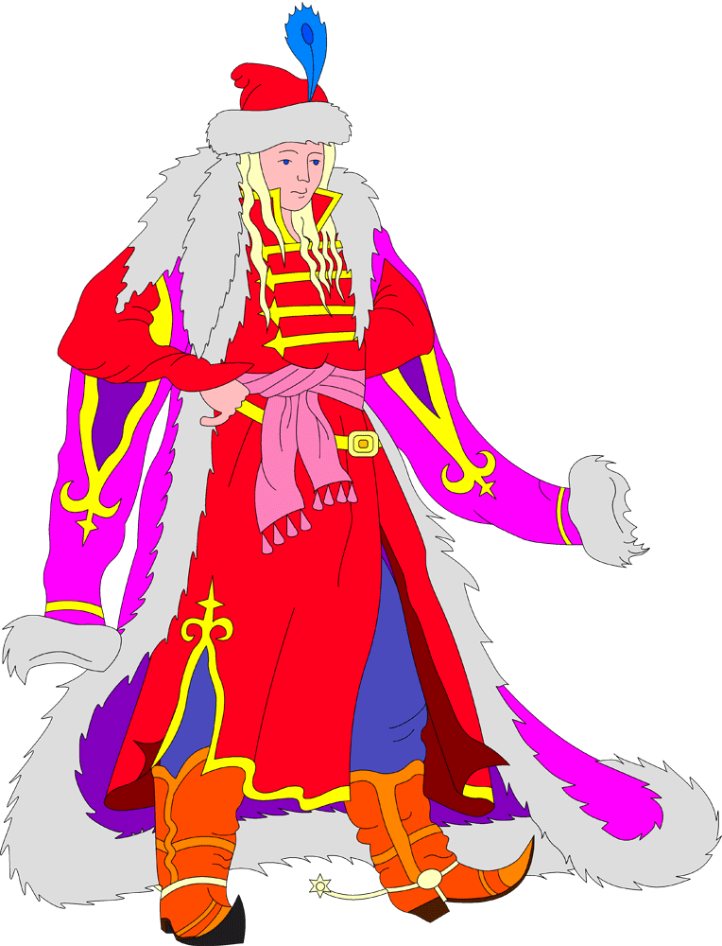
На плетне зеленый крюк,
На крюке висит сундук,
В сундуке пять ребят
Смирно рядышком сидят.
Вдруг раскрылся сундук,
Все рассыпалось вокруг.

Slide 15
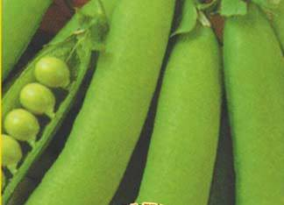
Правильно, ГОРОХ!

Slide 16
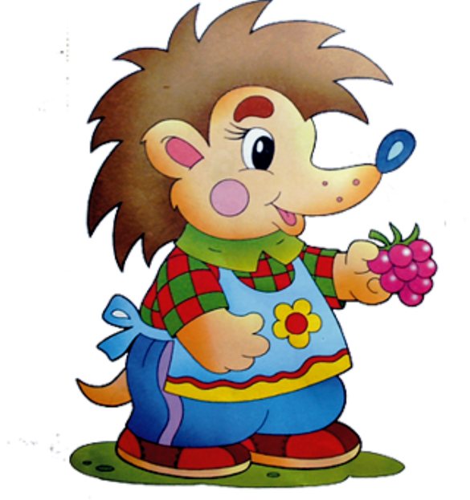
Золотая голова
Велика, тяжела!
Золотая голова
Отдохнуть прилегла!
Голова велика,
Только шея тонка!

Slide 17
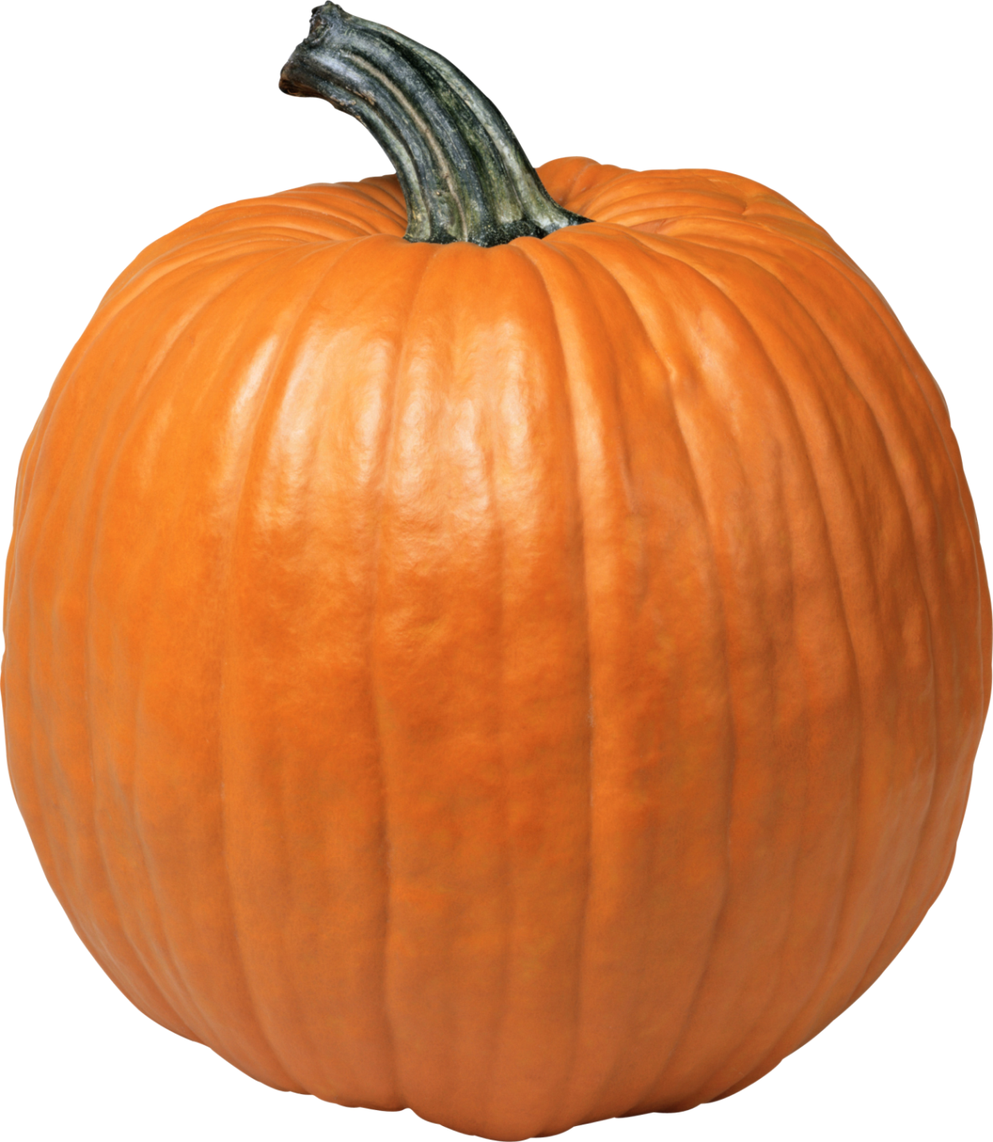
Ура, вы угадали, это ТЫКВА!

Slide 18
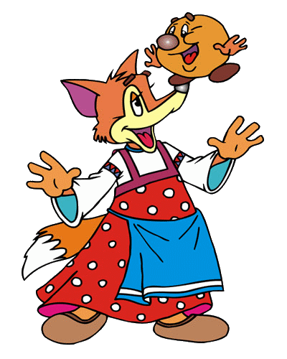
Ты отлично с ним знаком –
С полосатым толстяком.
Ну, попробуй
Подними,
Тяжелее гири!
На весах –
Он один,
А гири четыре.

Slide 19
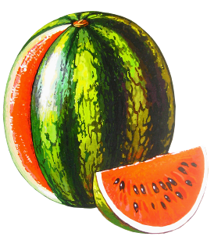
Правильно!
АРБУЗ!

Slide 20
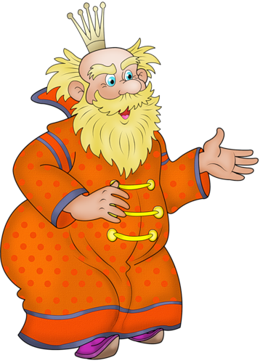
Наши поросятки
Выросли на грядке
К солнышку бочком,
Хвостики крючком.
Что за поросятки
Играют с нами в прятки?

Slide 21
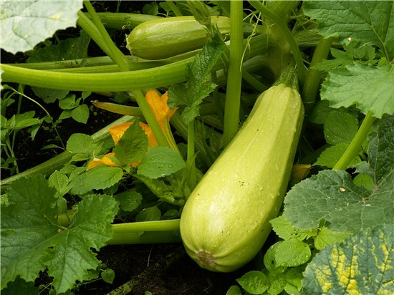
Да – это КАБАЧКИ!

Slide 22
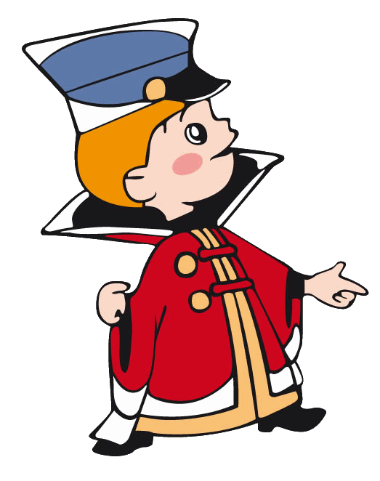
Ох и зол,
Хоть и мал!
В солнце
Стрелки
Выпускал.
Не попали
В солнце
Стрелки,
Угодили
К нам в тарелки.

Slide 23
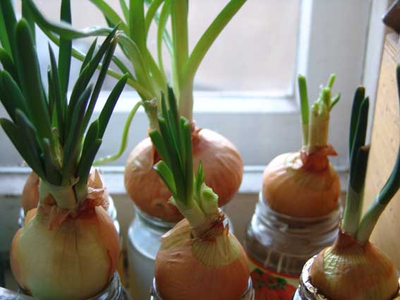
Молодцы! Конечно же ЛУК!

Slide 24
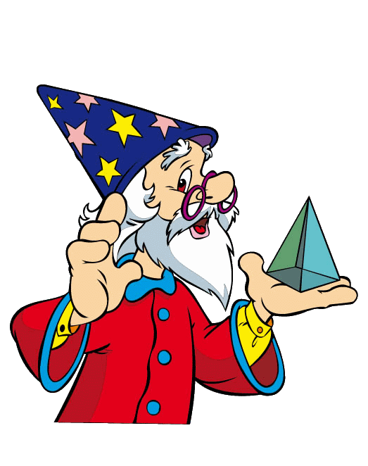
В огороде перед нами
Куст усыпан колпачками,
Каждый
Пламя прячет.
А кто съест,
Заплачет.

Slide 25
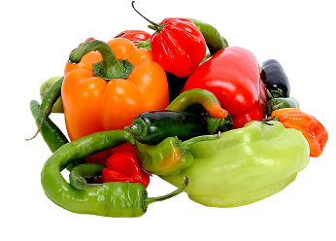
Ура! Вы угадали, это ПЕРЕЦ!

Slide 26
Летом в огороде – Свежие, зеленые, А зимою в бочке, Крепкие, соленые!

Slide 27
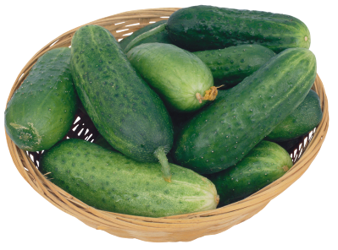
Ура! Вы угадали, это ОГУРЦЫ!

Slide 28
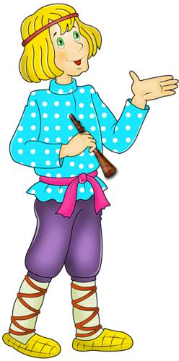
Красная мышка С белым хвостом, В норке сидит Под зелёным листом.

Slide 29
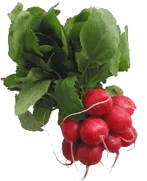
Ура! Вы угадали, это РЕДИС!

Slide 30
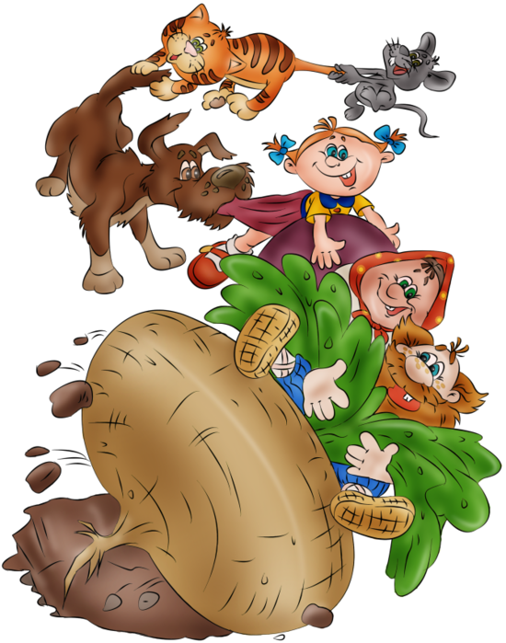
СПАСИБО!

